Slide 1

אזרחות · כיתה ט'
שלוש רשויות השלטון
נושא 3 מתוך 7 · נושא חובה

Slide 2

פתיחה
מטרות השיעור
להכיר את שלוש רשויות השלטון בישראל ואת תפקידיהן
1
להבין את עקרון הפרדת הרשויות ואת חשיבותו לדמוקרטיה
2
להכיר דרכי פיקוח ואיזון בין הרשויות
3
לקשר בין חוקי היסוד לבין פעולת הרשויות
4
2

Slide 3

שאלת פתיחה
מה אתם חושבים?
מה היה קורה אם אדם אחד היה גם מחוקק, גם מבצע וגם שופט?
3

Slide 4

לומדים
שלוש הרשויות
שופטת – בתי המשפט
מבצעת – הממשלה
מחוקקת – הכנסת
שלום, מחוזי ועליון (בג"ץ) · מפרשת את החוק ומכריעה בסכסוכים
ראש הממשלה והשרים · מבצעת את המדיניות ומנהלת את שירותי המדינה
120 חברי כנסת · מחוקקת חוקים וחוקי יסוד ומפקחת על הממשלה
4

Slide 5
לומדים
הכנסת
120 חברים, מושבה בירושלים
1
בחירות כלליות, ארציות, ישירות, שוות, חשאיות ויחסיות
2
כהונה של ארבע שנים
3
בוחרים מגיל 18, נבחרים מגיל 21
4
5

Slide 6
לומדים
תפקידי הכנסת
חקיקת חוקים וחוקי יסוד
1
פיקוח על הממשלה: שאילתות, ועדות, תקציב
2
הבעת אמון בממשלה – והחלפתה
3
בחירת נשיא המדינה
4
6

Slide 7
לומדים
הממשלה
«הממשלה היא הרשות המבצעת של המדינה»
1
ראש הממשלה והשרים, כל שר על משרד
2
מכהנת מכוח אמון הכנסת
3
אחריות משותפת בפני הכנסת
4
7

Slide 8
לומדים
בתי המשפט
שלום – מחוזי – עליון
1
העליון יושב גם כבג"ץ
2
«אין מרות... זולת מרותו של הדין»
3
דיון פומבי, שופטים בלתי תלויים
4
8

Slide 9

מקור
חוק יסוד: השפיטה, סעיף 2
«אין מרות על מי שבידו סמכות שפיטה, זולת מרותו של הדין.»
למה לדעתכם חשוב שהשופטים לא יהיו כפופים לממשלה או לכנסת?
9

Slide 10

משווים
הפרדה מול איזון
בלמים ואיזונים
הפרדת רשויות
• כל רשות מפקחת על האחרות
• הכנסת ← הממשלה ← בג"ץ
• מגנים על זכויות האזרח
• לכל רשות תפקיד משלה
• אין רשות ששולטת לבד
• מונעת ריכוז כוח
10

Slide 11
פעילות בכיתה
פעילות: מי אחראי?
כל קבוצה מקבלת כותרת עיתון אמיתית
1
זהו איזו רשות פעלה בידיעה
2
האם רשות אחרת פיקחה או יכולה לפקח?
3
הציגו לכיתה בדקה אחת
4
11

Slide 12

מילים ומושגים
מושגי מפתח (1/2)
רשות שופטת
רשות מבצעת
רשות מחוקקת
בתי המשפט – מכריעים בסכסוכים ומפרשים את החוק.
הממשלה – הגוף שמבצע את החוקים ומנהל את המדינה.
הכנסת – הגוף שמחוקק חוקים ומפקח על הממשלה.
הפרדת רשויות
חלוקת הכוח השלטוני בין שלוש רשויות נפרדות.
12

Slide 13
מילים ומושגים
מושגי מפתח (2/2)
אמון הכנסת
חוק יסוד
בלמים ואיזונים
תמיכת רוב חברי הכנסת שעליה נשענת כהונת הממשלה.
חוק בעל מעמד מיוחד שקובע את מבנה השלטון ואת זכויות היסוד.
פיקוח הדדי של הרשויות זו על זו כדי למנוע ריכוז כוח.
בג"ץ
בית המשפט העליון בשבתו כבית משפט גבוה לצדק.
13

Slide 14

שאלות הבנה · 1/4
שאלה 1
הסבירו במילים שלכם מהו עקרון הפרדת הרשויות, ומדוע הוא חשוב בדמוקרטיה.
14

Slide 15
שאלות הבנה · 2/4
שאלה 2
בחרו אחד מדרכי הפיקוח של הכנסת על הממשלה, והסבירו איך הוא שומר על האיזון בין הרשויות.
15

Slide 16
שאלות הבנה · 3/4
שאלה 3
הסבירו מדוע חשוב שהשופטים יהיו בלתי תלויים ברשות המבצעת. השתמשו במושג «שלטון החוק».
16

Slide 17
שאלות הבנה · 4/4
שאלה 4
«הכנסת היא הרשות החשובה ביותר, כי העם בחר בה». האם אתם מסכימים? נמקו בעזרת עקרון הפרדת הרשויות.
17

Slide 18

צופים ולומדים
סרטונים לנושא
עקרון הפרדת רשויות ורשות שופטת – אזרחות לכיתות ט'
הפרדת רשויות
איך מחוקקים חוק בכנסת?
המכון הישראלי לדמוקרטיה
אורך: 1:26
כאן דיגיטל
אורך: 3:49
משרד החינוך – שידורים לאומיים
אורך: 49:30
סרקו לצפייה
סרקו לצפייה
סרקו לצפייה
18

Slide 19
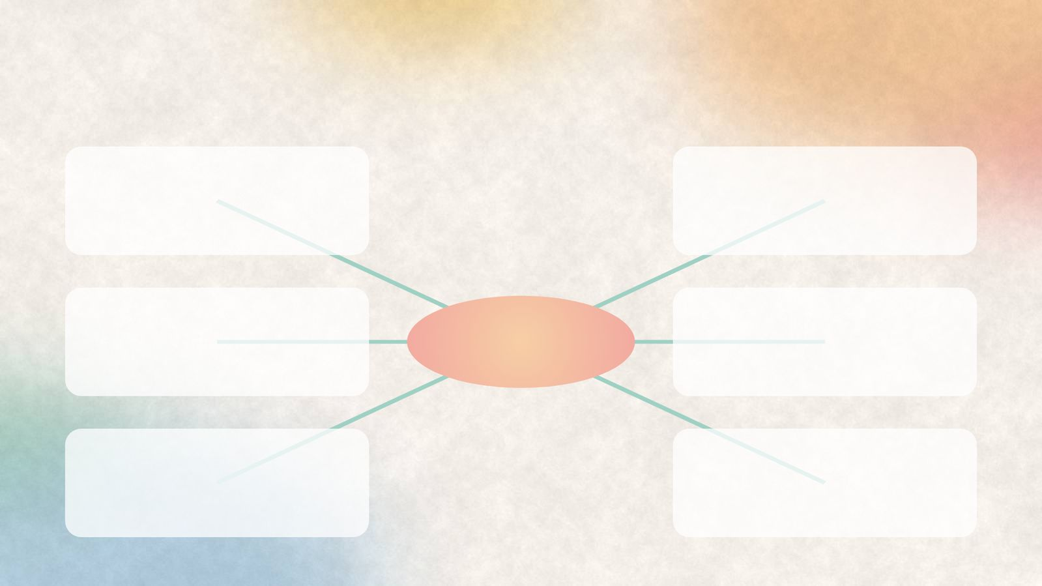
סיכום
מפת מושגים
רשות מבצעת
רשות מחוקקת
הפרדת רשויות
שלוש רשויות השלטון
רשות שופטת
חוק יסוד
בלמים ואיזונים
19

Slide 20

תרגול בסגנון מבחן
מקרה לניתוח
בעקבות תאונות רבות בכביש מסוים, חברת כנסת העלתה את הנושא בוועדת הכלכלה של הכנסת. משרד התחבורה הודיע שיציב מצלמות מהירות. נהג שנקנס ערער לבית המשפט, וטען שהשלט על המהירות המותרת לא נראה.
א. איזו רשות פעלה בכל אחד משלושת השלבים במקרה?
ב. איך המקרה מדגים את עקרון הבלמים והאיזונים?
20

Slide 21

תשובות
תשובה לשאלה 1
הסבירו במילים שלכם מהו עקרון הפרדת הרשויות, ומדוע הוא חשוב בדמוקרטיה.
הפרדת רשויות היא חלוקת הכוח השלטוני בין שלוש רשויות – מחוקקת, מבצעת ושופטת – שלכל אחת תפקיד משלה. העיקרון חשוב כי הוא מונע ריכוז כוח בידי גוף אחד, מאפשר פיקוח הדדי ומגן על זכויות האזרחים מפני שימוש לרעה בכוח.
21

Slide 22
תשובות
תשובה לשאלה 2
בחרו אחד מדרכי הפיקוח של הכנסת על הממשלה, והסבירו איך הוא שומר על האיזון בין הרשויות.
דוגמה: שאילתות – חברי כנסת שואלים שרים ודורשים הסבר, וכך הממשלה נדרשת לתת דין וחשבון. דרכים נוספות: ועדות הכנסת, אישור התקציב, הבעת אי־אמון בהצבעה על ממשלה חלופית.
22

Slide 23
תשובות
תשובה לשאלה 3
הסבירו מדוע חשוב שהשופטים יהיו בלתי תלויים ברשות המבצעת. השתמשו במושג «שלטון החוק».
שופט בלתי תלוי פוסק לפי החוק בלבד, גם כשהשלטון הוא צד בתיק. כך כולם, כולל השלטון, כפופים לחוק – זה שלטון החוק – והאזרח יכול לקבל הגנה מפני פגיעה שלא כדין.
23

Slide 24
תשובות
תשובה לשאלה 4
«הכנסת היא הרשות החשובה ביותר, כי העם בחר בה». האם אתם מסכימים? נמקו בעזרת עקרון הפרדת הרשויות.
תשובה פתוחה. תשובה מלאה: הכנסת נבחרת בידי העם ומחוקקת, אבל בדמוקרטיה אין רשות עליונה בלי פיקוח – כל רשות מגבילה את האחרות כדי למנוע ריכוז כוח ולהגן על זכויות.
24

Slide 25
תשובות
המקרה לניתוח – תשובות
א. הכנסת (ועדת הכלכלה) – מחוקקת ומפקחת; משרד התחבורה – מבצעת; בית המשפט – שופטת.
ב. הכנסת פיקחה ודרבנה את הממשלה, הממשלה ביצעה, ובית המשפט בודק אם הפעולה נעשתה כחוק ובהגינות כלפי האזרח.
25

